Slide 1

ODPRAWA ROCZNA
Komendant Powiatowy Policji w Wąbrzeźnie
insp. Dariusz Dziura
Wąbrzeźno, 29 stycznia 2025 r.
Notes:
1

Slide 2
Powiat wąbrzeski: 32 298 mieszkańców
Miasto Wąbrzeźno: 12 820 mieszkańców
Stan etatowy jednostki: 72 funkcjonariuszy
W tym zatrudnionych:
8 oficerów,
46 aspirantów,
12 podoficerów,
5 szeregowych
Etaty cywilne:
13 pracowników cywilnych
Na dzień 31.12.2024 r. 0 wakatów
Na dzień 25.02.2025 r. 0 wakatów
źródło: GUS, 30.VI.2024
Kadry KPP

Slide 3
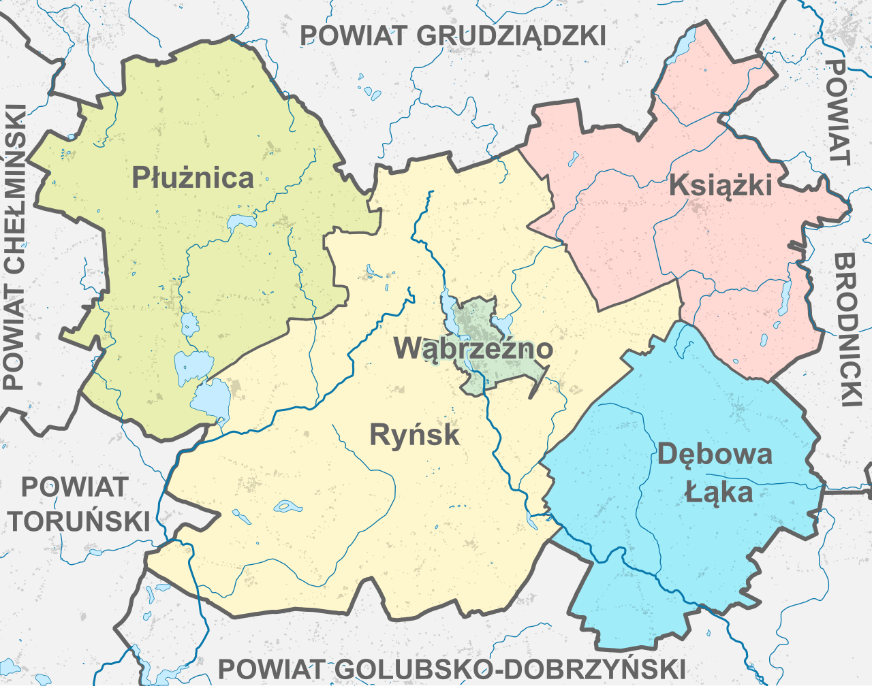

Slide 4
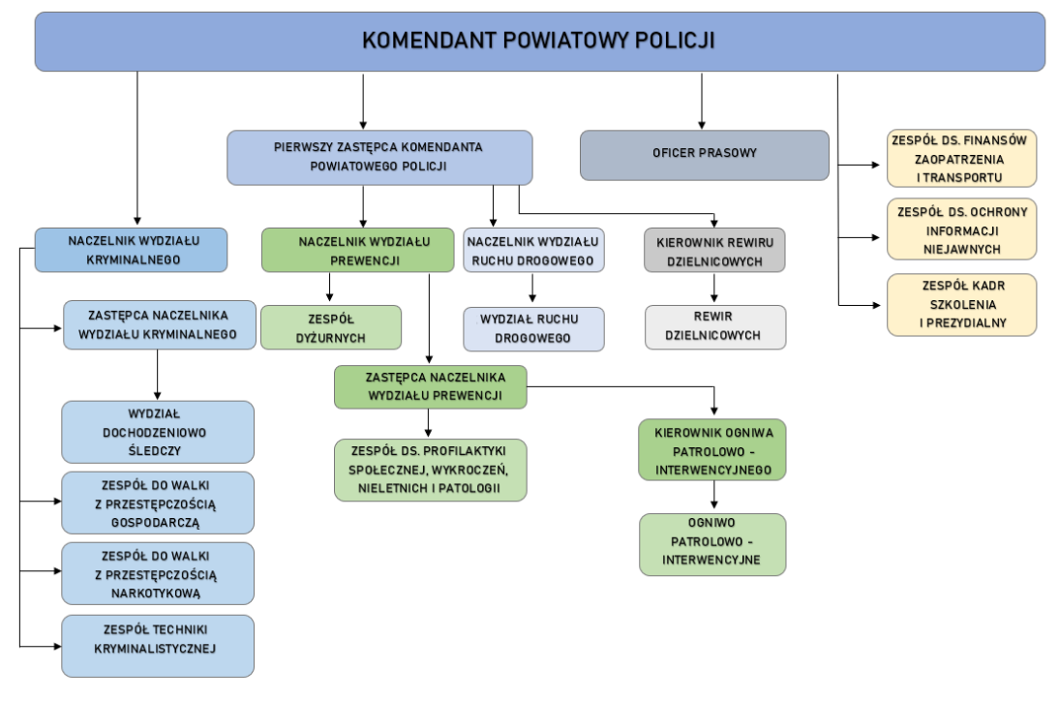

Slide 5
Propagowanie służby w Policji
- udział w Targach Pracy
spotkania w Powiatowym Urzędzie Pracy
- spotkania z przyszłymi absolwentami szkół średnich
ulotki i plakaty promocyjne w urzędach gmin.
W roku 2024 do naszej jednostki wpłynęło 27 podań o przyjęcie do służby (tj. 10 więcej niż w roku poprzednim). W roku 2025 – 5 podań.
Do służby przyjęliśmy w 2024 roku 3 osoby.
W 2025 roku 1 osobę zwolniliśmy ze służby na emeryturę i 1 osobę przyjęliśmy do służby w policji.

Slide 6
Podania o przyjęcie do służby
Jednostka | Ilość podań w miesiącach 2024 r.
Miesiąc | I | II | III | IV | V | VI | VII | VIII | IX | X | XI | XII | Razem
KPP Wąbrzeźno | 2 | 1 | 1 | 2 | 6 | 1 | 2 | 3 | 4 | 3 | 1 | 1 | 27

Slide 7
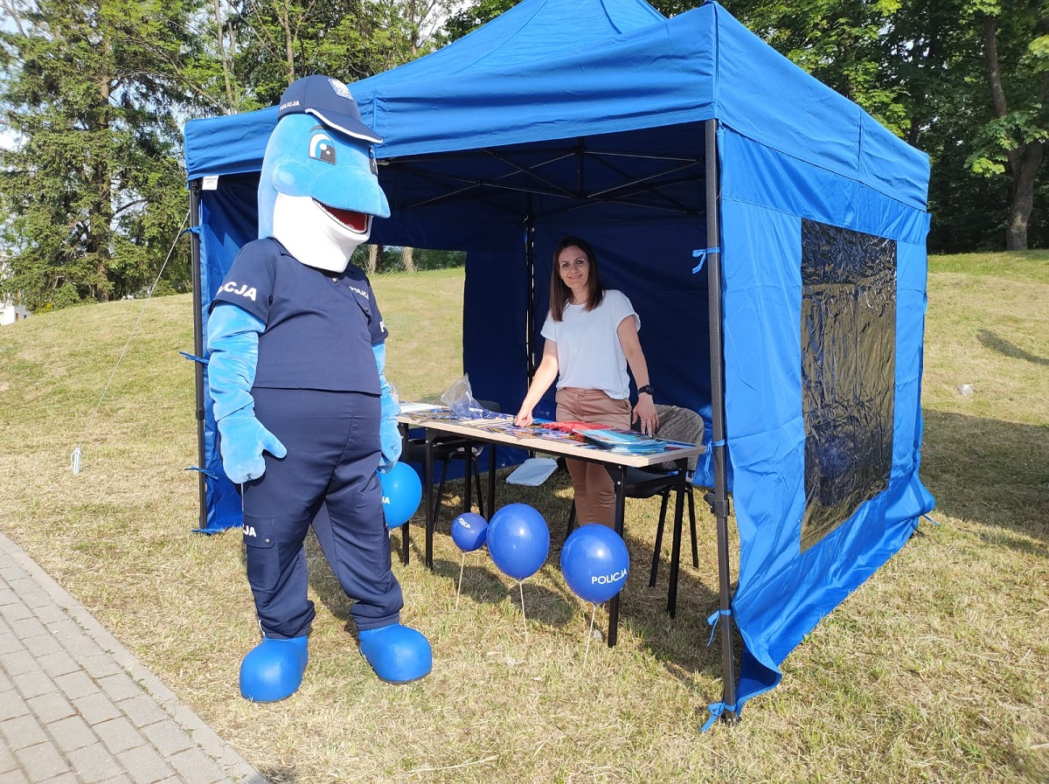
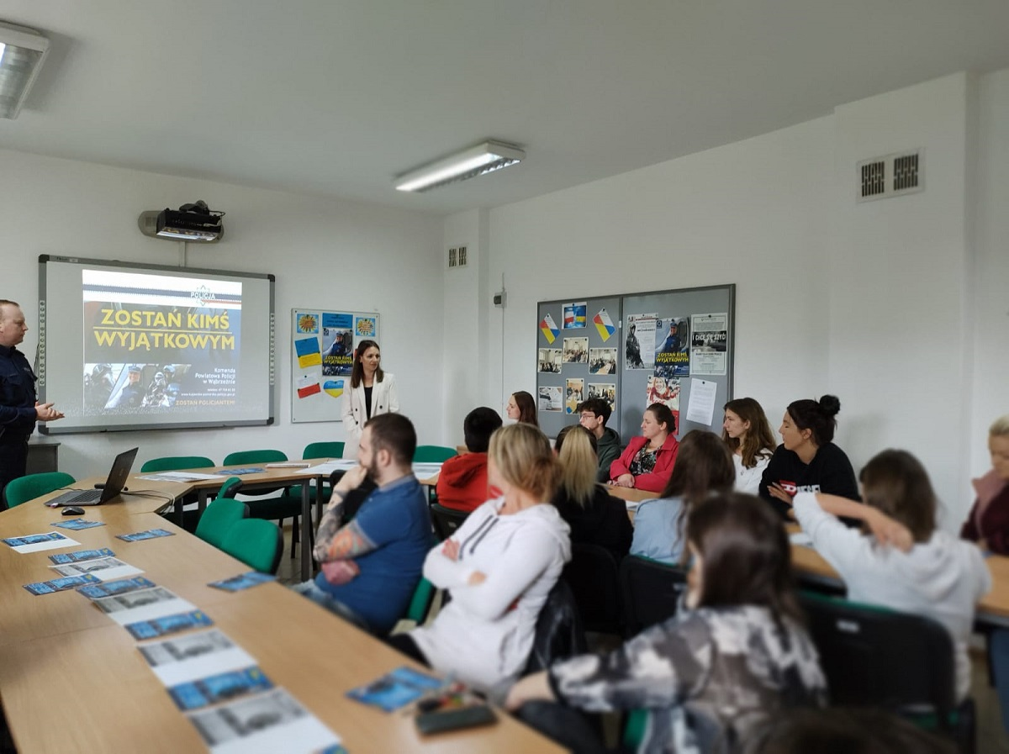

Slide 8
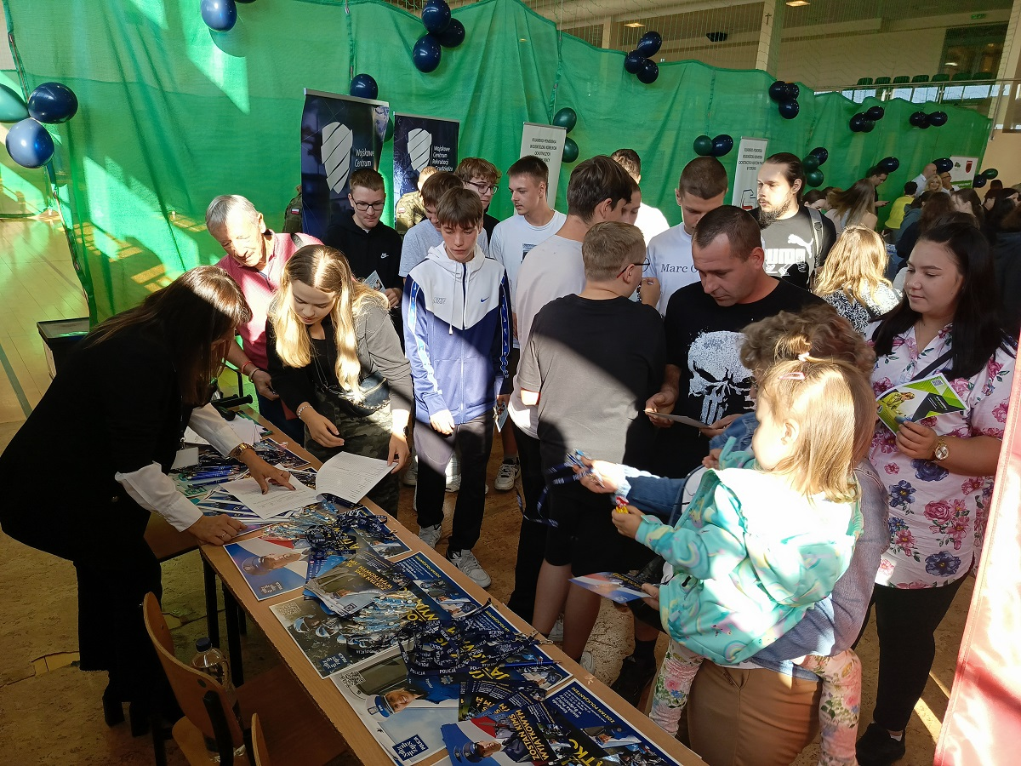
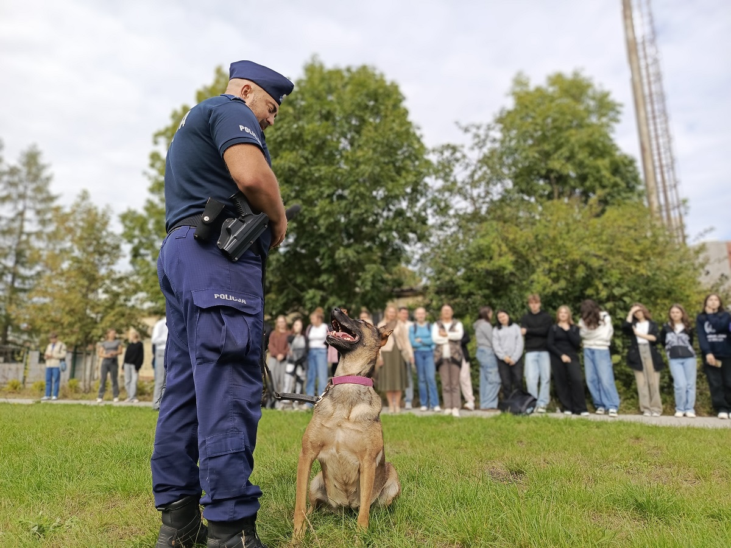

Slide 9
Pozyskane środki i dofinansowania w 2024 roku
Zestaw sprzętu przenośnego dla WRD do kontroli transportu drogowego:
laptop, drukarka, przetwornica prądu – 4 677,98 zł – Starostowo Powiatowe.
Alkomat ALP-1 z drukarką – 3 259 zł - Urząd Gminy Płużnica
Alkomat ALP-1 z drukarką – 3 509 zł – Urząd Gminy Ryńsk
Alkomat iBlow 10 – 1 450 zł – Urząd Gminy Książki
Alkoamt iBlow 10 – 990 zł – Urząd Gminy Dębowa Łąka
Alkogogle, Narkogogle – 798 zł – Gmina Miasto Wąbrzeźno

Slide 10
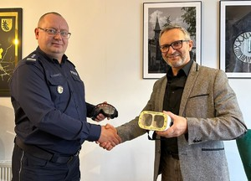
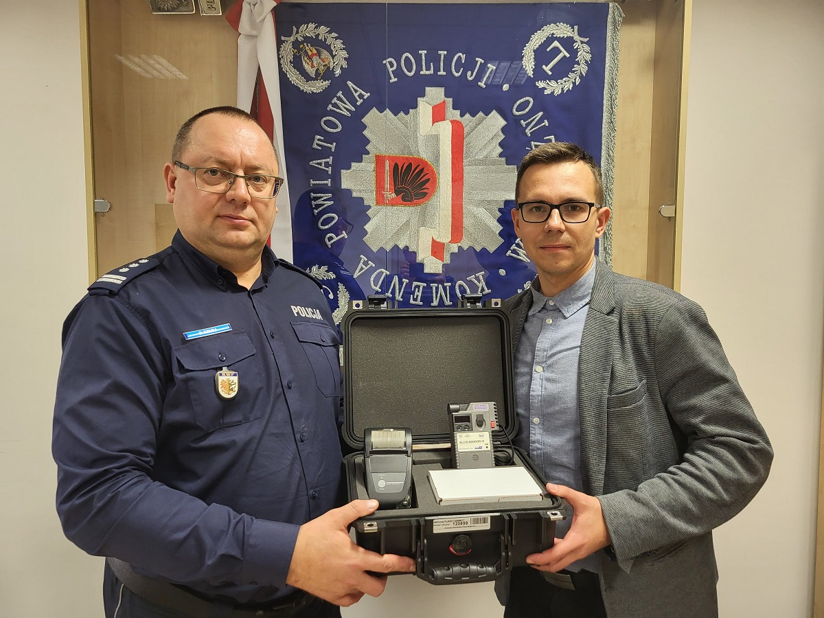
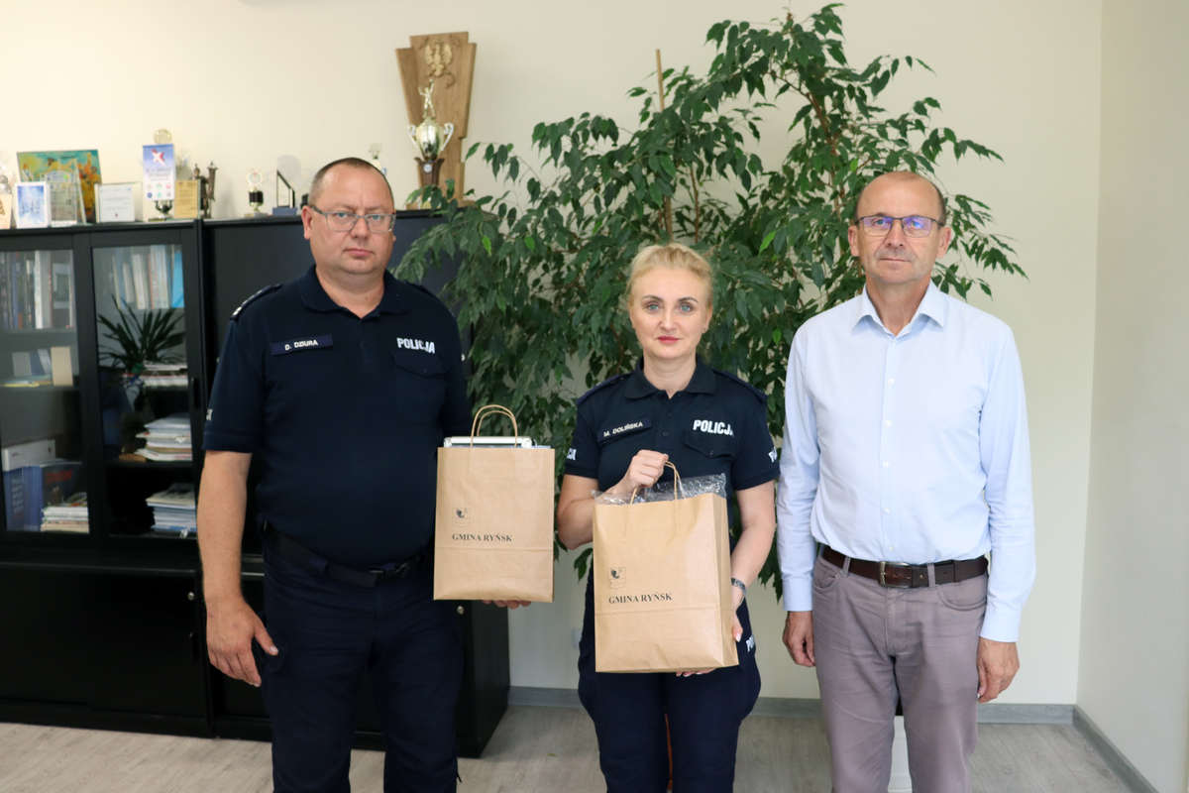
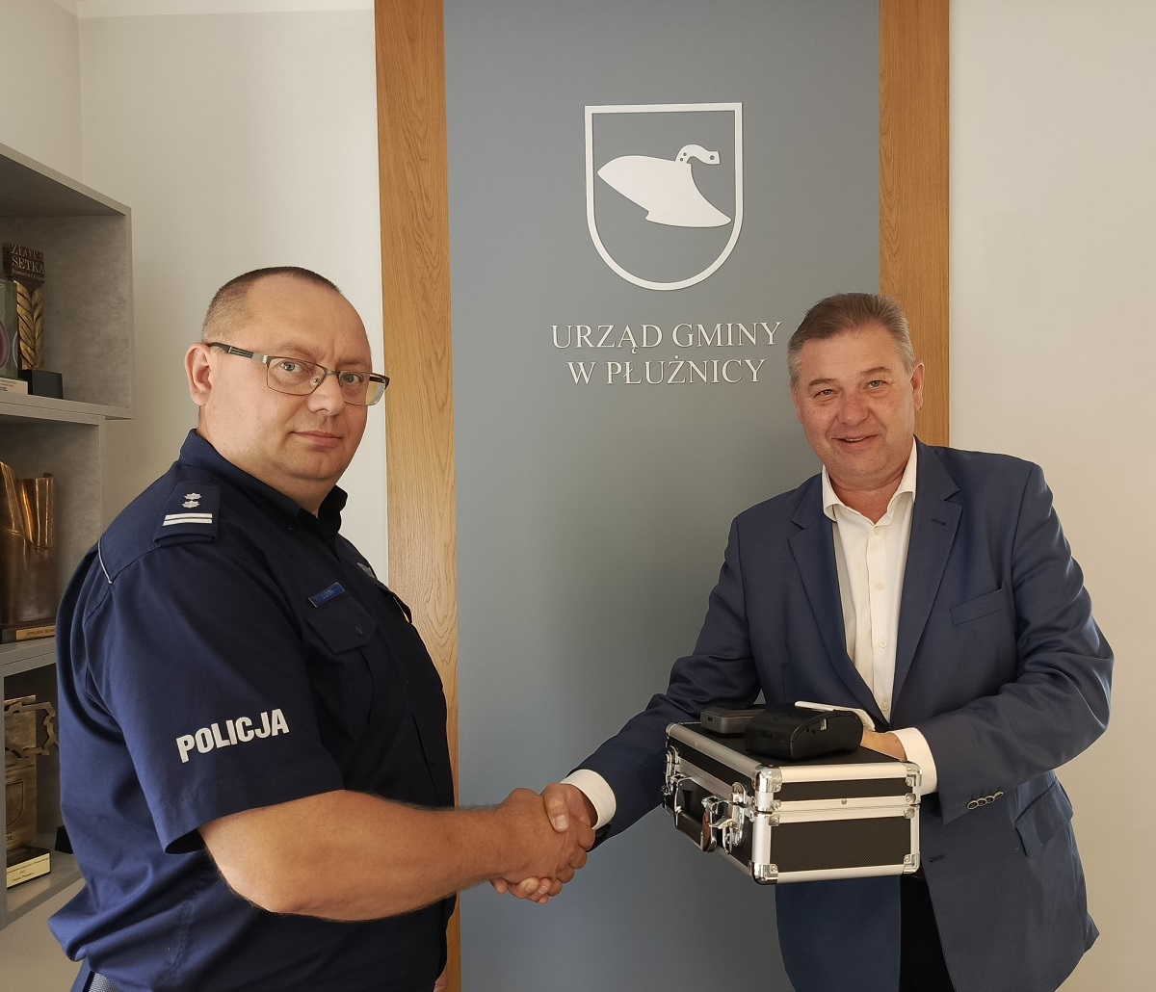
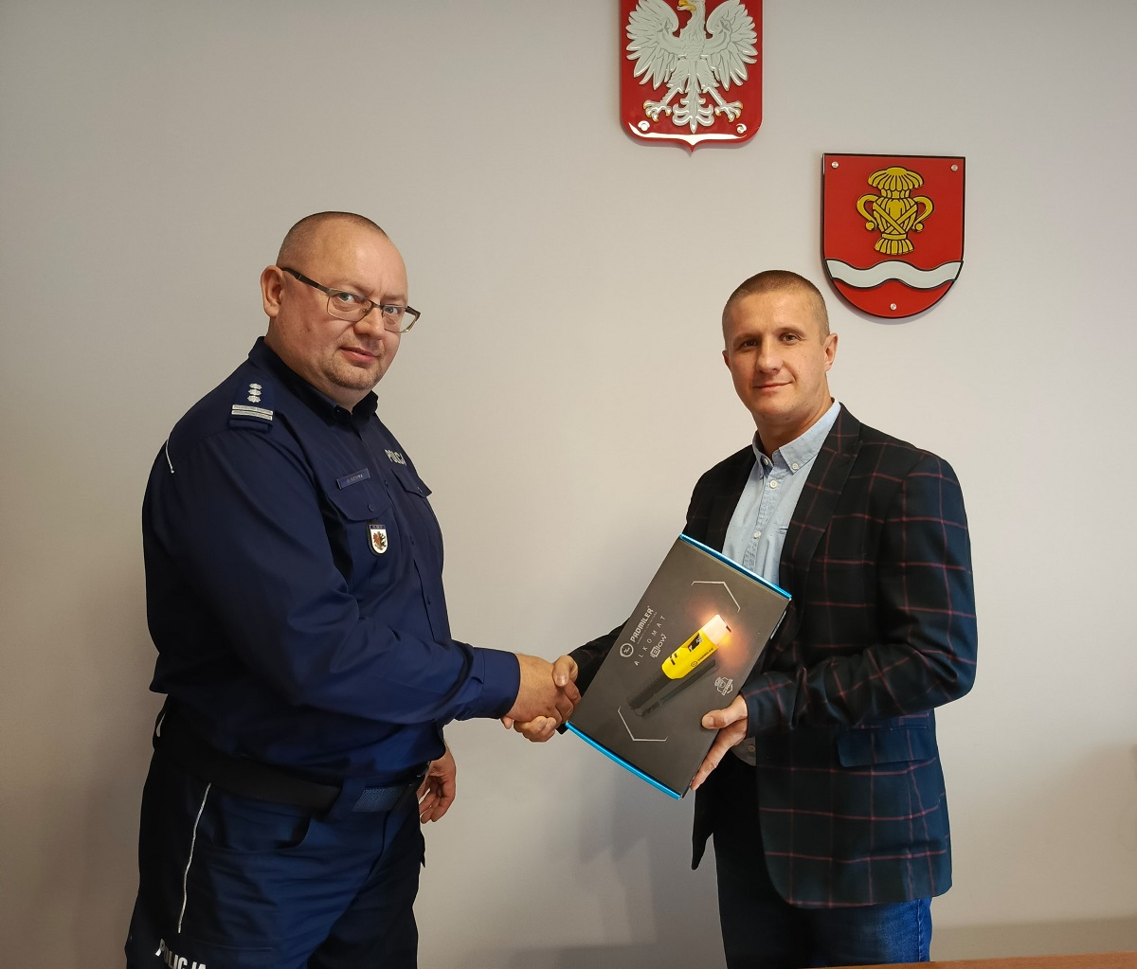

Slide 11
Stan dyscypliny
Postępowania wyjaśniające: 12
w tym: odstąpiono od wszczęcia postępowania dyscyplinarnego : 12
rozmowy dyscyplinujące: 1
Postępowania dyscyplinarne: 0
Wpłynęło: 9 skarg
Nie potwierdzono: 8
Potwierdzona: 1

Slide 12

Wydział Kryminalny

Slide 13
Przestępstwa wszczęte ogółem: 364
54
36

Slide 14
Przestępstwa stwierdzone ogółem: 429
61
49

Slide 15
Przestępstwa 17 x7 wszczęte ogółem: 54
5
24

Slide 16
Przestępstwa 17 x7 stwierdzone ogółem: 59
5
24

Slide 17
Przestępczość ogółem
70,46 %

Slide 18
Przestępstwa kryminalne

Slide 19
Przestępstwa 17x7

Slide 20
Rozboje

Slide 21
Kradzieże
54,72 %
54,29 %

Slide 22
Kradzieże samochodów

Slide 23
57,14 %

Slide 24
Uszkodzenia mienia
54,17 %
73,68 %
50 %

Slide 25
Bójki i pobicia
100 %
100 %

Slide 26
Uszkodzenia ciała
100 %
100 %
100 %
100 %

Slide 27
Przestępczość narkotykowa

Slide 29
Miasto Wąbrzeźno
Czyn | Stwierdzone | Wykryte
Włamania | 12 | 10
Kradzieże | 15 | 14
Uszkodzenie mienia | 3 | 2
Kradzież samochodu | 0 | 0
Rozboje | 0 | 0
Uszczerbek na zdrowiu | 2 | 2
Bójki, pobicia | 4 | 3
Narkotyki | 30 | 29

Slide 30
Gmina Dębowa Łąka
Czyn | Stwierdzone | Wykryte
Włamania | 0 | 0
Kradzieże | 2 | 1
Uszkodzenie mienia | 0 | 0
Kradzież samochodu | 0 | 0
Rozboje | 0 | 0
Uszczerbek na zdrowiu | 0 | 0
Bójki, pobicia | 0 | 0
Narkotyki | 2 | 2

Slide 31
Gmina Książki
Czyn | Stwierdzone | Wykryte
Włamania | 0 | 0
Kradzieże | 2 | 1
Uszkodzenie mienia | 0 | 0
Kradzież samochodu | 0 | 0
Rozboje | 0 | 0
Uszczerbek na zdrowiu | 0 | 0
Bójki, pobicia | 1 | 1
Narkotyki | 2 | 2

Slide 32
Gmina Płużnica
Czyn | Stwierdzone | Wykryte
Włamania | 7 | 3
Kradzieże | 3 | 0
Uszkodzenie mienia | 1 | 0
Kradzież samochodu | 1 | 0
Rozboje | 0 | 0
Uszczerbek na zdrowiu | 1 | 1
Bójki, pobicia | 1 | 1
Narkotyki | 1 | 1

Slide 33
Gmina Ryńsk
Czyn | Stwierdzone | Wykryte
Włamania | 5 | 2
Kradzieże | 4 | 1
Uszkodzenie mienia | 1 | 0
Kradzież samochodu | 0 | 0
Rozboje | 0 | 0
Uszczerbek na zdrowiu | 1 | 1
Bójki, pobicia | 0 | 0
Narkotyki | 10 | 10

Slide 34
Mierniki kryminalne
2024 rok

Slide 35
Miernik nr 1 KGP
Wskaźnik wykrywalności 7 wybranych rodzajów
przestępstw pospolitych.
Wartość oczekiwana jednostki ≥ 59,92 %
Wartość uzyskana: 61,67 %

Slide 36
Miernik nr 2 KGP
Zabezpieczone narkotyki
Zabezpieczone narkotyki KPP W-no: 1 287,6g (ilość oczekiwana: 2 243 g)
Procentowy stopień realizacji oczekiwanego progu: 57,40 % ( -956 g)
W roku 2024 wszczęto 36 postępowań ( 32 wszczęcia – w roku 2023,
8 wszcząć w 2025 r. czynów karalnych ujawnionych 48 )
Zabezpieczone narkotyki garnizon KWP Bydgoszcz – 550,547 kg
Zabezpieczone narkotyki cała Polska – 38 183,50 kg

Slide 37
Miernik nr 4 KGP
Zabezpieczenie majątkowe
Ogółem zabezpieczono: 715 098 zł (ilość oczekiwana: 343 467 zł)
Procentowy stopień realizacji oczekiwanego progu: 208 %

Slide 38
Miernik nr 5 KGP
Skuteczność poszukiwań osób zaginionych
Liczba osób: 5
Kat. I – 0
Kat. II – 2 osoby
Kat. III – 2 osób
Opiekuńcze – 1 osoby
Wskaźnik skuteczności w procentach 100 %

Slide 39
Miernik nr 5 KGP
Skuteczność poszukiwań osób ukrywających się przed organami ścigania
Stan poszukiwań listami gończymi na 1.01.2024 r. – 47
Stan poszukiwań listami gończymi na 31.12.2024 rok -37
Wszczęto spraw w roku 2024 : 10
Zakończono spraw w roku 2024 : 20
Listy gończe – wskaźnik skuteczności: 200 %

Slide 40
Wydział Prewencji
Wydział Ruchu Drogowego

Slide 41
15 listopada 2024 Wydział Prewencji i Ruchu Drogowego rozdzielony został na dwa odrębne podmioty z następującymi stanami etatowymi:
Wydział Prewencji w tym:
Naczelnik
Zastępca Naczelnika
Ogniwo Patrolowo – Interwencyjne (17 f-szy )
Zespół ds. Nieletnich, Wykroczeń, Profilaktyki Społecznej i Patologii (4)
Zespół Dyżurnych (6)
Wydział Ruchu Drogowego w tym:
Naczelnik
10 f-szy
Rewir Dzielnicowych w tym:
10 f-szy

Slide 42
Liczba interwencji ogółem

Slide 43
Średnia liczba interwencji na dobę

Slide 44
Procedura Niebieskiej Karty

Slide 45
Sprawcy zatrzymani na gorącym uczynku

Slide 46
Wykroczenia

Slide 47
Ilość służb z siłami pozapolicyjnymi

Slide 48
Liczba osób nietrzeźwych izolowanych w 2024 roku: 91

Slide 49
Mierniki prewencyjne
2024 rok

Slide 50
Miernik M-9
Czas służby dzielnicowego w obchodzie

Slide 51
Miernik MM-4
Czas reakcji
pilnych zwykłych

Slide 52
Wypadki

Slide 53
Ofiary śmiertelne

Slide 54
Ranni

Slide 55
Główne przyczyny wypadków drogowych w roku 2024
3
Notes:
55

Slide 56
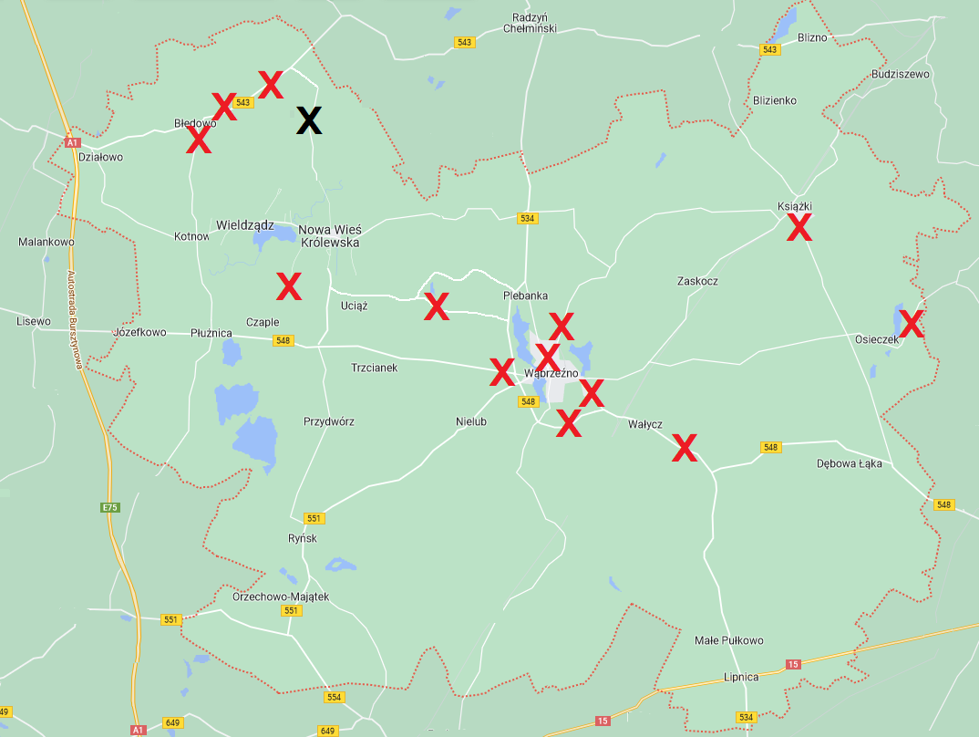

Slide 57
Kolizje

Slide 58
Główne przyczyny kolizji drogowych w roku 2024

Slide 59
Zdarzenia drogowe łącznie
Rodzaj zdarzenia | Miasto Wąbrzeźno | Gmina Dębowa Łąka | Gmina Książki | Gmina Płużnica | Gmina Ryńsk
Wypadki | 3 | 1 | 2 | 5 | 4
Kolizje | 86 | 35 | 30 | 36 | 72
Zabici | 0 | 0 | 0 | 1 | 0
Ranni | 4 | 1 | 2 | 4 | 7

Slide 60
Liczba osób kontrolowanych
przez funkcjonariuszy Zespołu Ruchu Drogowego

Slide 61
Liczba kierujących pojazdami poddanych badaniom trzeźwości

Slide 62
Liczba ujawnionych kierujących pojazdem mechanicznym
pod działaniem alkoholu/środków – art. 178a KK

Slide 63
Liczba ujawnionych kierujących pojazdem mechanicznym
i innym pod działaniem alkoholu/środków – art. 87 KW

Slide 64
Miernik 11
Średniodobowa liczba policjantów RD skierowanych do służby na drodze

Slide 65
Miernik 14
Procentowy udział wykroczeń dot. przekroczenia dopuszczalnej prędkości w ogólnej liczbie wykroczeń kierujących pojazdami

Slide 66

Krajowa Mapa Zagrożeń Bezpieczeństwa
1386 zgłoszeń
(09.09.2016 – 31.12.2024)
577 721
potwierdzonych niepotwierdzonych

Slide 67
Krajowa Mapa Zagrożeń Bezpieczeństwa
Najwięcej potwierdzonych zgłoszeń dotyczyło:
przekraczania dozwolonej prędkości
nieprawidłowego parkowania
spożywania alkoholu w miejscach objętych zakazem

Slide 68
Poczucie bezpieczeństwa Polaków
Czy Pani/Pana zdaniem Polska jest krajem, w którym żyje się bezpiecznie?
Zdecydowana większość badanych uznaje swój kraj za bezpieczny.
Przeciwnego zdania jest co dziesiąty ankietowany.
W porównaniu do zeszłorocznej edycji badania,
poziom poczucia bezpieczeństwa utrzymał się
na tym samym poziomie.
źrodło: CBOS, kwiecień 2024 r., N=1079.

Slide 69
Poczucie bezpieczeństwa Polaków
Czy Pani/Pana okolica jest miejscem, w którym żyje się bezpiecznie?
Polacy jeszcze wyżej niż bezpieczeństwo w kraju oceniają bezpieczeństwo
w okolicy miejsca swojego zamieszkania.
Niemal wszyscy ankietowany twierdzą, że miejsce, w którym
mieszkają można nazwać bezpiecznym i spokojnym.
Odmienne odczucia wyraża 4% ankietowanych.
Wyniki są bardzo zbliżone do poprzedniej edycji badań.
Różnice w odsetkach mieszczą się w granicach błędu statystycznego.
źrodło: CBOS, kwiecień 2024 r., N=1079.

Slide 70
Poczucie bezpieczeństwa Polaków
Czy ogólnie rzecz biorąc ma Pan(i) zaufanie czy też nie ma Pan(i) zaufania do Policji?

Slide 71
Poczucie bezpieczeństwa Polaków
Czy miejsce, w którym Pan(i) mieszka (dzielnica, osiedle, wieś) można nazwać bezpiecznym i spokojnym?

Slide 72
Ocena funkcjonowania struktury organizacyjnej jednostki
Na chwilę obecną struktura jednostki odpowiada podstawowym wymaganiom.
Dla zapewnienia sprawniejszego i wydajniejszego jej funkcjonowania stosownym byłoby:
zwiększenie stanu etatowego celem zasilenia poszczególnych komórek (OPI oraz WK)
utworzenie Zespołu Organizacji Służby i Zarządzania Kryzysowego
utworzenie samodzielnego Stanowiska ds. Dyscyplinarnych
pozyskanie większej floty radiowozów oznakowanych
wymiana sprzętu „PZ” dla funkcjonariuszy NPP
modernizacja części sprzętu informatycznego

Slide 73

Nasze osiągnięcia

Slide 74
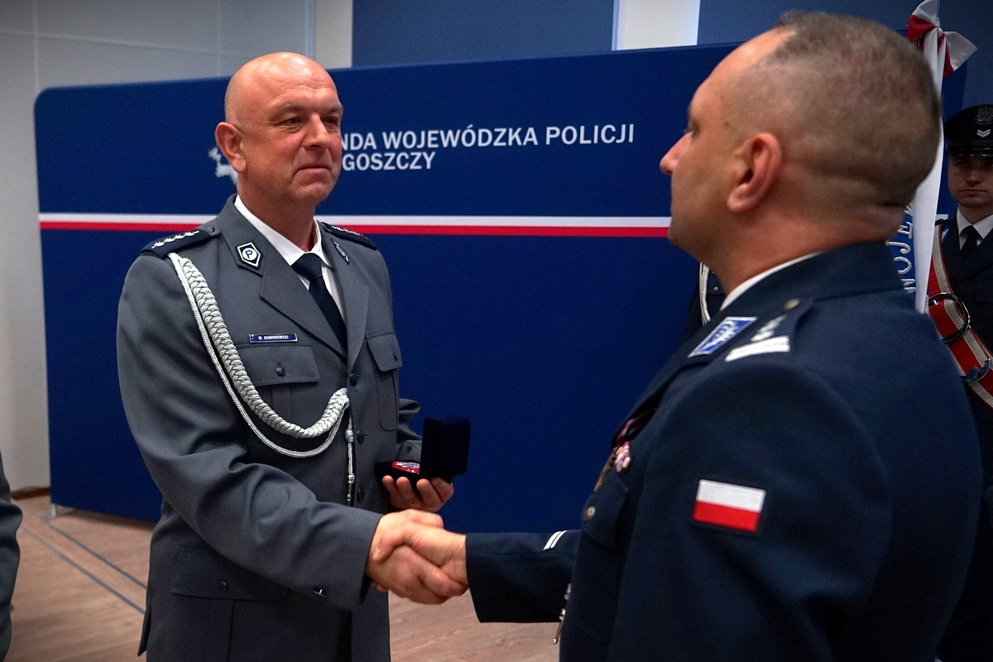
Dzielnicowy asp. szt. Marek Komorowski odznaczony Kryształowym Sercem
za uratowanie Seniorki w swoim rejonie służbowym.

Slide 75
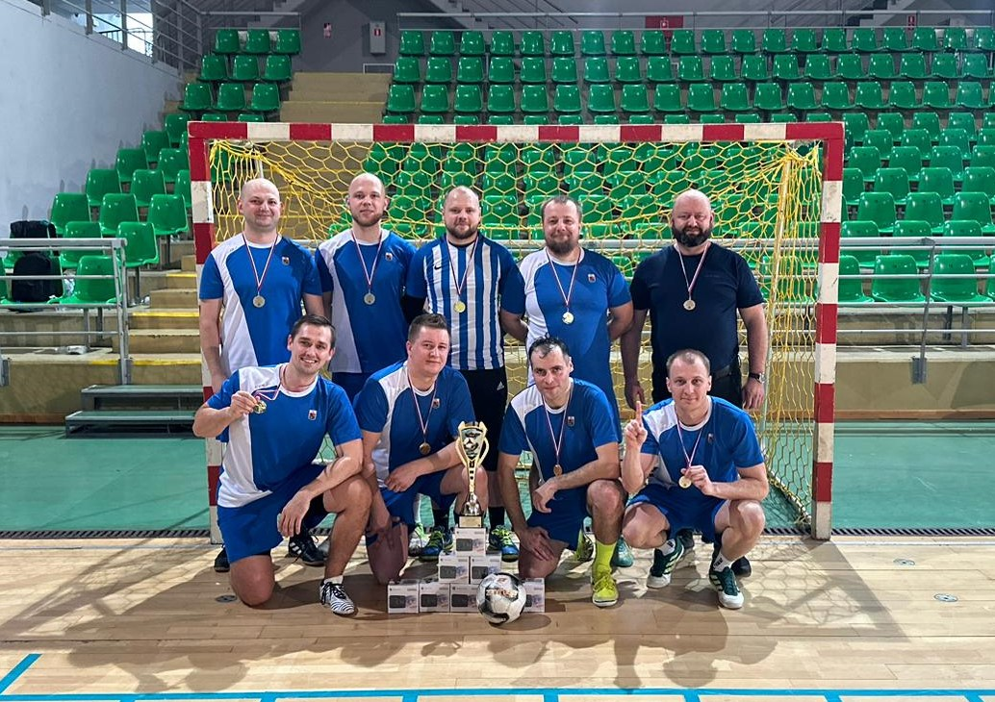
1 miejsce w XVII edycji Turnieju Piłki Halowej o Puchar Zarządu Wojewódzkiego
NSZZ Policjantów województwa kujawsko-pomorskiego

Slide 76
Zadania na rok 2025
Utrzymanie liczby policjantów ruchu drogowego pełniących służbę na drodze
w celu ograniczenia liczby zdarzeń drogowych.
Kontynuacja działań prospołecznych Policji poprzez promocję funkcjonowania Krajowej Mapy Zagrożeń Bezpieczeństwa, realizację debat społecznych oraz programu „Dzielnicowy bliżej nas”.
Zwiększenie aktywności w sferze działań profilaktycznych wśród dzieci, młodzieży oraz seniorów.
Podtrzymanie trendu wzrostowego w zakresie działań doborowych i przyjęć do służby w Policji poprzez organizację spotkań i eventów,
Położenie nacisku na podnoszenie poziomu wyszkolenia i sprawności fizycznej policjantów.

Slide 77
Prowadzenie działań w walce z przestępczością w 5 kategoriach najbardziej uciążliwych społecznie poprzez dobre rozpoznanie
i odpowiednie dyslokowanie służb w miejsca zagrożone tego typu przestępczością
Podniesienie poziomu pracy operacyjnej w ujawnianiu środków odurzających, oraz zwalczanie przestępczości narkotykowej poprzez dobre rozpoznanie operacyjne,
Prowadzenie działań związanych ze zwalczanie przestępczości gospodarczej, walka z cyberprzestępczością.
Realizacja zadań związanych z prezydencją Polski w UE
Planowany zakup radiowozu oznakowanego przy wsparciu lokalnych samorządów.

Slide 78
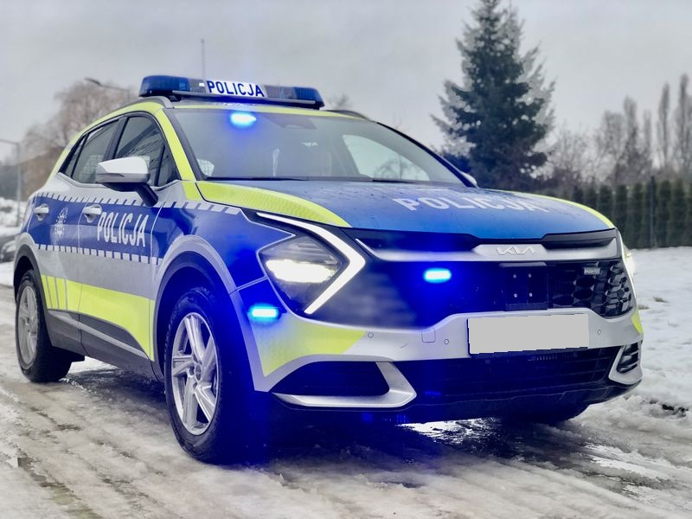

Slide 79
Dziękuję za uwagę
Notes:
79

